Slide 1
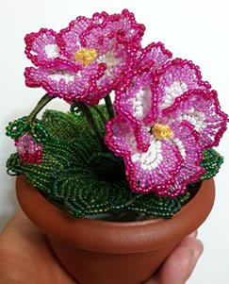
Технология изготовления
махровой фиалки
из бисера
Подготовила: педагог дополнительного образования
Центра технического творчества Брянской области
Прохорова Татьяна Владимировна

Slide 2
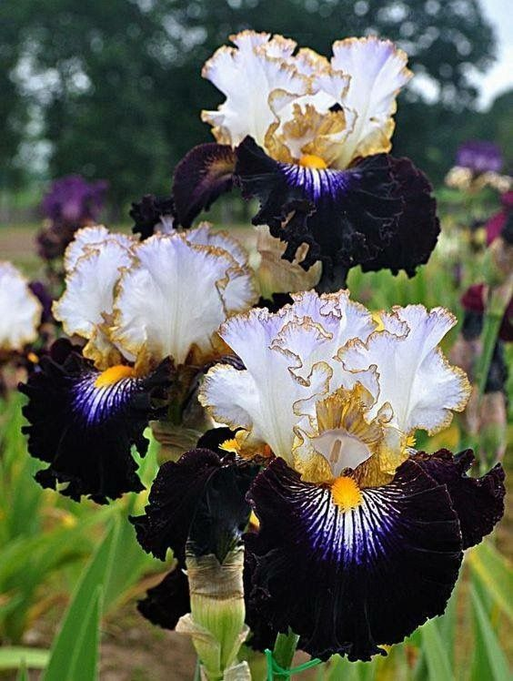
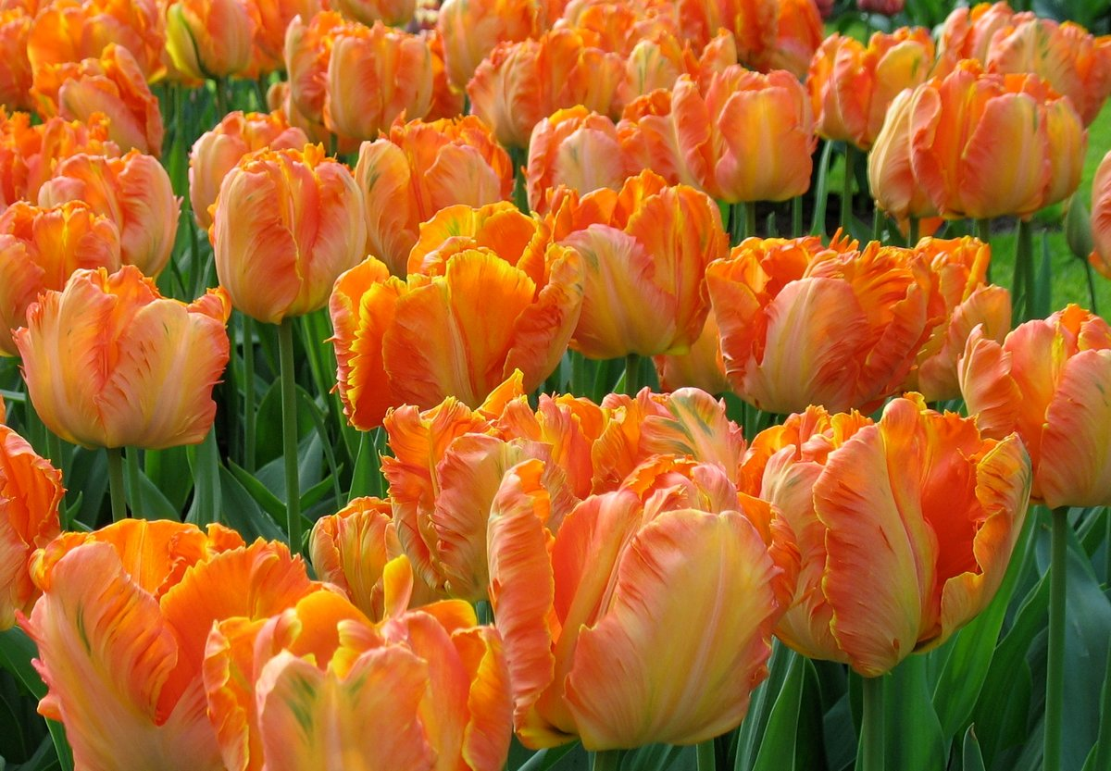
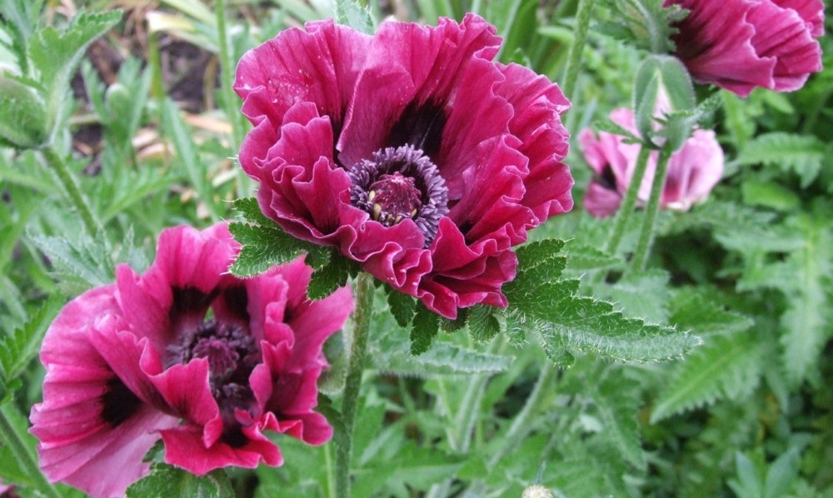
Махровые цветы
Махровость – (изначально означает мутацию)
увеличение количества лепестков (истинная махровость),
- изменение форм лепестка (ложная махровость)

Slide 3
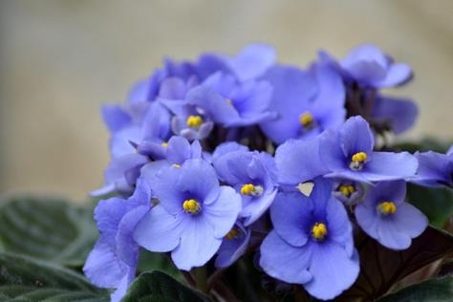
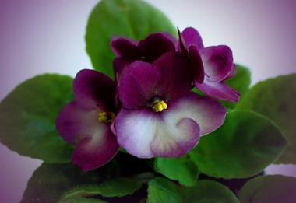
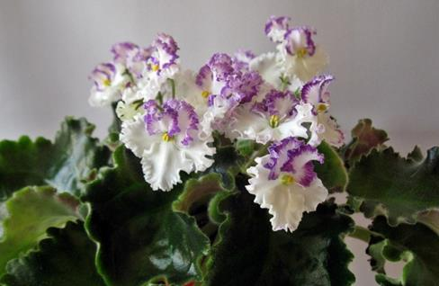
Виды фиалок
Сенпо́лия - род красивоцветущих травянистых растений семейства Геснериевые. Несмотря на огромное разнообразие сортов, род сенполия или узамбарская фиалка состоит всего из 20 вечнозеленых многолетних травянистых растений, большинство из которых образуют невысокие листовые розетки. Некоторые сенполии с возрастом формируют невысокие стебли. Корневая система поверхностная, листья темно-зеленого цвета, опушенные, округлые, диаметром до 10 см., на коротких черешках. Существуют растения с пестрыми листиками, имеющими разнообразной формы белые или розовые полоски и пятна. Цветоносы появляются в центре розетки и несут несколько цветков на вершине. Цветки в очень разнообразной цветовой гамме, исключая разве что оттенки желтого, простые и махровые. Лепестки могут быть округлыми или гофрированными.

Slide 4
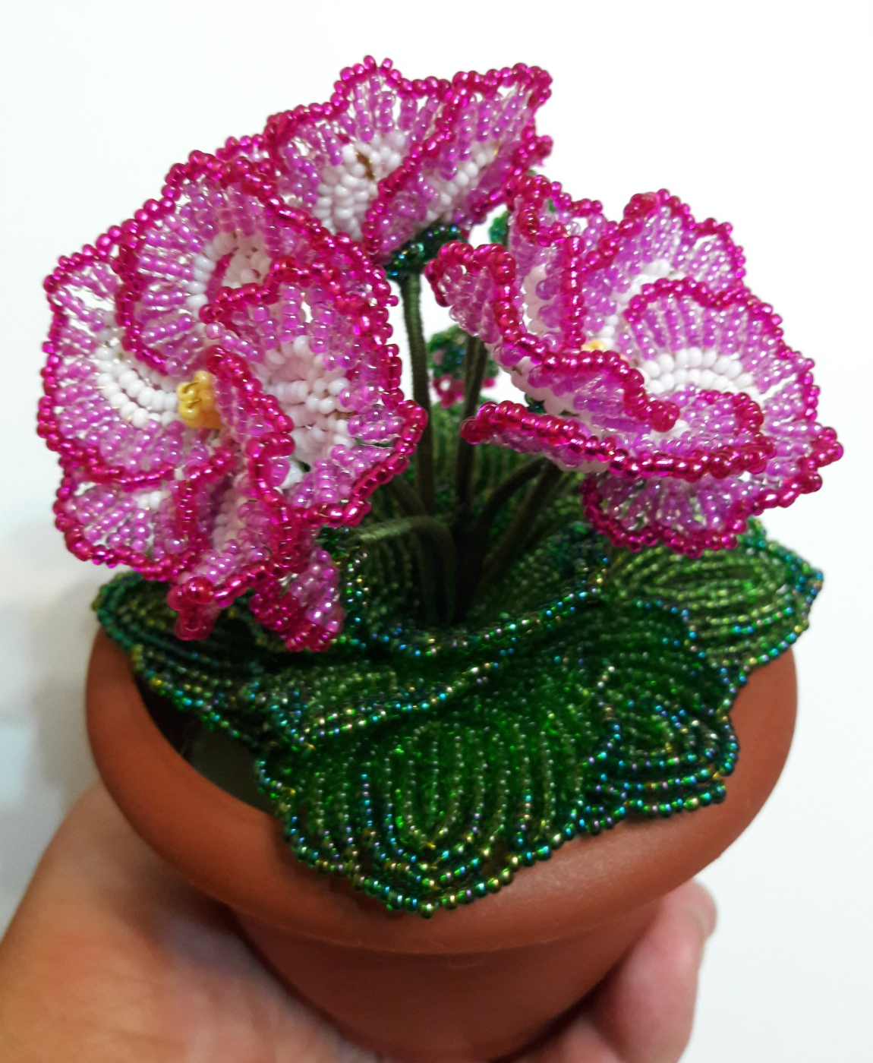
Технология изготовления
махровой
фиалки
из бисера

Slide 5
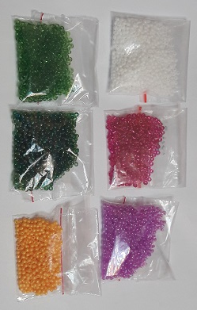
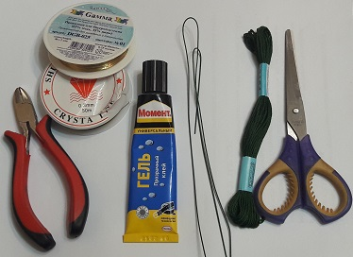
Подготовка материалов
и инструментов
1. Бисер 2 или 3 (контрастных оттенков) для цветов и 2 оттенков зеленого для листьев, желтый для тычинок.
2. Проволока диаметром 0,3 мм для лепестков и 0,25 мм для махрового края.
3. Флор стержни диаметром 0,7.
4. Кусачки.
5. Клей ПВА, клей момент.

Slide 6
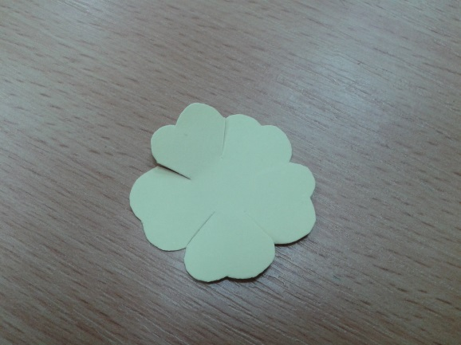
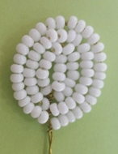
Изготовление лепестков
1. Изготовьте лепесток в технике «французского плетения» по схеме.
Ось 4 бисеринки.
3 пары дуг. (6, 7, 10,12, 15, 15)
Проволока для оси 20 см.
Рабочая проволока 30 см.

Slide 7
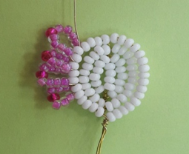
2. Оплетите лепесток петельками: 3-1-3 и 4-1-4 чередуя, пропуская 1 или 2 бусины последнего ряда
(где -1- бусинка контрастного цвета).
Проволока 0,25 длиной 60 см.

Slide 8
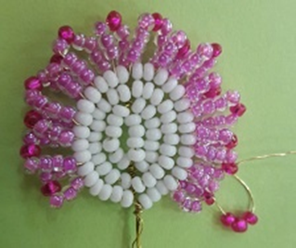
3. Соедините петельки между собой, набирая 3 контрастных бусины, проходя проволокой через среднюю бусину петельки.

Slide 9
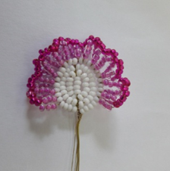
4. Сплетите данным способом 5 лепесточков для одного цветка.
(всего 15 шт.)

Slide 10
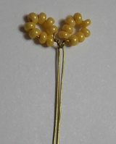
Изготовление тычинки
5. Сделайте 2 петельки
по 8 бусинок.
Проволока 0,3 длиной 15 см.
(3 шт.)

Slide 11
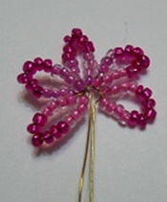
Изготовление бутона
6. Изготовьте бутон из 5 петелек по 14 бусинок
(4-6-4).
Проволока 60 см. (4 шт.)

Slide 12
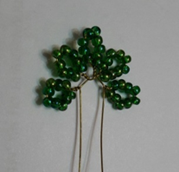
Изготовление чашелистика
7. Изготовьте чашелистик из 5 петелек по 9 бусинок.
(всего 7 шт.)

Slide 13
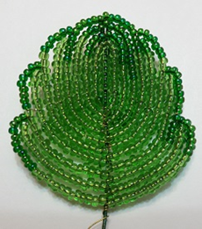
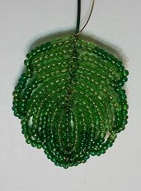
Изготовление листочков
8. Изготовьте 7 больших и
3 маленькие листика по схеме:
- большой лист ось 2 см бисера, 4 пары дуг, 3 зацепа (6-8-10);
- маленький лист плетите аналогично, но с осью
1,5 см бисера, 4 пары дуг, 3 зацепа (6-8-9).

Slide 14
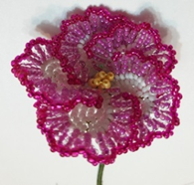
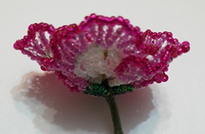
Сборка махровой фиалки
9. Соберите цветки:
примотайте по очереди
5 лепестков к тычинке нитками мулине или флор лентой, затем примотайте чашелистик и обмотайте стебель на нужную длину

Slide 15
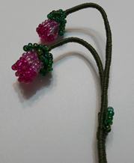
10. Соберите бутоны:
примотайте к флор стержню бутон и чашелистик, обмотайте стебель на нужную длину

Slide 16
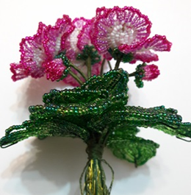
11. Соберите композицию.

Slide 17
12. Закрепите фиалку в горшочке с помощью гипса, украсьте гипс декоративным песком.

Slide 18
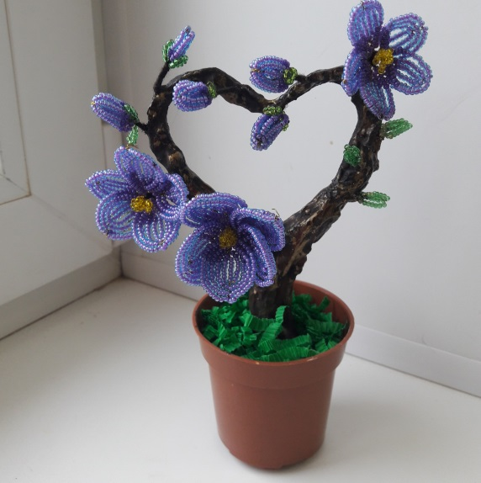
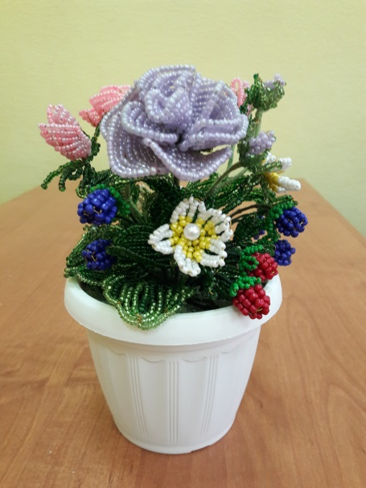
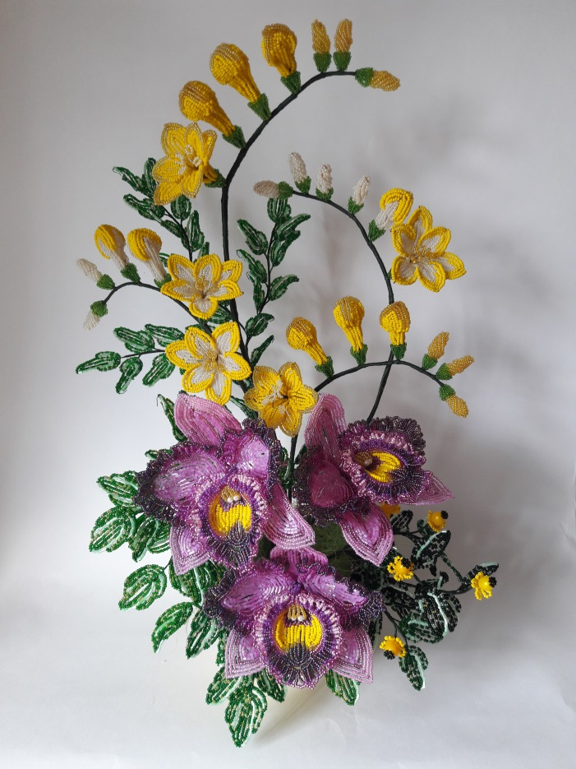
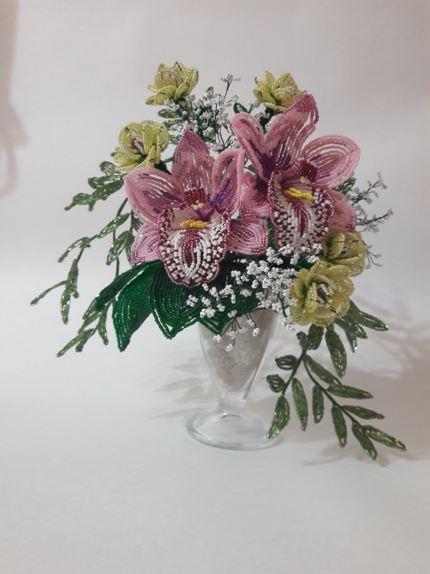
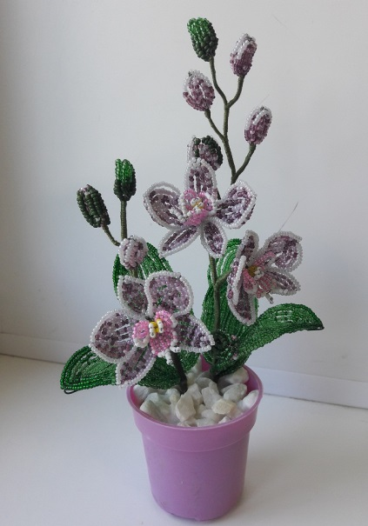
Наши работы

Slide 19
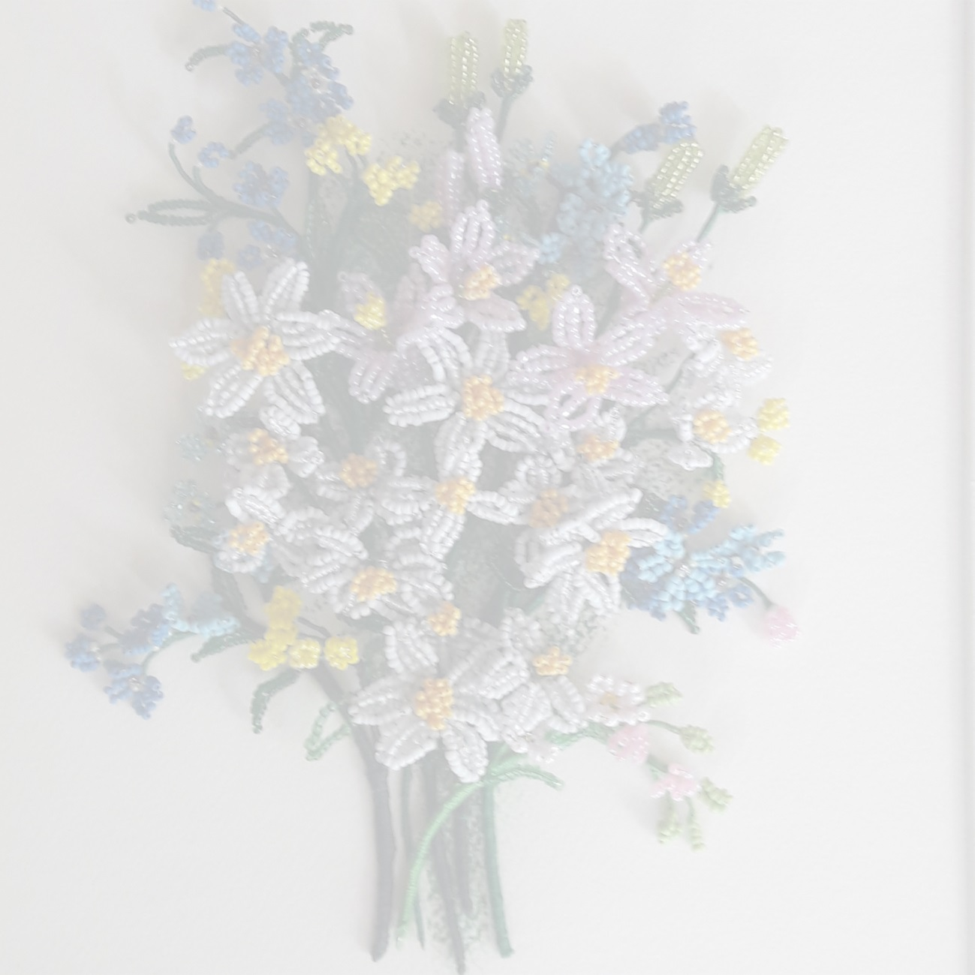
СПАСИБО ЗА ВНИМАНИЕ!
УДАЧИ В НАЧИНАНИЯХ!

